Slide 1

Komparasi Algoritma Support Vector Machine dan Naïve Bayes untuk Analisa Sentimen Komentar Aplikasi
Dosen Pembimbing : Desi Ramayanti, S.Kom., MT.
Disusun Oleh :
Jody
41517010040

Slide 2
Agenda
Latar Belakang
Rumusan Masalah
Tujuan dan Manfaat
Metodologi
Tahap Pengolahan Data Awal
Ekstraksi Data
Analisa Sentimen
Hasil Analisa Sentimen dan
Perbandingan
Hasil Analisa Sentimen dari
Sisi Aplikasi

Slide 3
Latar Belakang
Aplikasi yang telah dirilis sebanyak lebih dari 20
Kurangnya pemanfaatan data review
Monitoring review masih manual
Masalah
Akibat
Lambatnya proses pengembangan fitur dan review menjadi kurang tepat sasaran
Solusi
Pembuatan aplikasi berbasis android untuk monitoring review produk dengan analisa sentimen

Slide 4
Rumusan Masalah
Bagaimana cara PT Sinergi Digital Teknologi dapat melihat review pengguna ?
1
Bagaimana cara menentukan algoritma deteksi emosi terbaik dari Support Vector Machine dan Naïve Bayes ?
2
Bagaimana mengimplementasikan algoritma tersebut untuk melakukan deteksi emosi ?
3
Bagaimana membuat sebuah aplikasi monitoring review produk ?
4

Slide 5
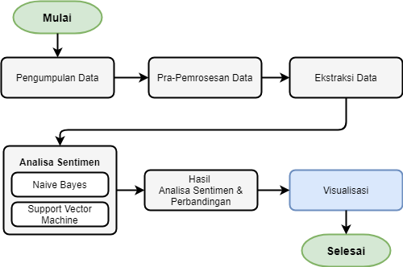
Metodologi
Tahapan Penelitian

Slide 6
Tahap Pengumpulan Data
Data dari API Google Play dan App Store
Atribut | Keterangan
Username | Username pengguna yang memberikan komentar
User image | Link gambar profil pengguna
Tanggal review | Tanggal diberikannya komentar
Rating | Nilai yang diberikan pengguna dengan nilai terendah 1 dan tertinggi 5
Text | Isi komentar yang diberikan pengguna

Slide 7
Tahap Pengolahan Data Awal (1)
Case Folding
Tahap mengubah kata yang memiliki huruf kapital menjadi huruf kecil
Potongan Source Code Case Folding
text = review.lower()
Tabel Case Folding
Teks | Hasil
Saya mau Tanya tentang transferan ke Bank lain yg belum sampai2 .Dan sampai skrng gak ada solusi. | saya mau tanya tentang transferan ke bank lain yg belum sampai2 .dan sampai skrng gak ada solusi.

Slide 8
Tahap Pengolahan Data Awal (2)
Penghapusan Angka Dan Tanda Baca
Potongan Source Code Penghapusan Tanda Baca
tokenizer = RegexpTokenizer(r'\w+')
text = tokenizer.tokenize(text)
text = " ".join(text)
Tabel Penghapusan Tanda Baca
Teks | Hasil
saya mau tanya tentang transferan ke bank lain yg belum sampai2 .dan sampai skrng gak ada solusi. | saya mau tanya tentang transferan ke bank lain yg belum sampai2 dan sampai skrng gak ada solusi

Slide 9
Tahap Pengolahan Data Awal (2.5)
Potongan Source Code Penghapusan Angka
text = re.sub(r"\d+", "", text)
Tabel Penghapusan Angka
Teks | Hasil
saya mau tanya tentang transferan ke bank lain yg belum sampai2 dan sampai skrng gak ada solusi | saya mau tanya tentang transferan ke bank lain yg belum sampai dan sampai skrng gak ada solusi

Slide 10
Tahap Pengolahan Data Awal (3)
Tokenisasi
Tahap pemotongan teks komentar berdasarkan setiap kata yang menyusunnya.
Potongan Source Code Tokenisasi
text = text.split()
Tabel Tokenisasi
Teks | Hasil
saya mau tanya tentang transferan ke bank lain yg belum sampai dan sampai skrng gak ada solusi | ['saya', 'mau', 'tanya', 'tentang', 'transferan', 'ke', 'bank', 'lain', 'yg', 'belum', 'sampai', 'dan', 'sampai', 'skrng', 'gak', 'ada', 'solusi']

Slide 11
Tahap Pengolahan Data Awal (4)
Normalisasi
Tahap memperbaiki kata pada teks komentar karena menggunakan bahasa masa kini.
Potongan Source Code Normalisasi
reformed = [appos[word] if word in appos else word for word in text]
reformed = " ".join(reformed)
Tabel Normalisasi
Teks | Hasil
['saya', 'mau', 'tanya', 'tentang', 'transferan', 'ke', 'bank', 'lain', 'yg', 'belum', 'sampai', 'dan', 'sampai', 'skrng', 'gak', 'ada', 'solusi'] | saya mau tanya tentang transferan ke bank lain yang belum sampai dan sampai sekarang tidak ada solusi

Slide 12
Tahap Pengolahan Data Awal (5)
Stemming
Tahap mengubah kata pada teks komentar ke dalam bahasa bakunya.
Potongan Source Code Stemming
text = stemmer.stem(reformed)
Tabel Stemming
Teks | Hasil
saya mau tanya tentang transferan ke bank lain yang belum sampai dan sampai sekarang tidak ada solusi | saya mau tanya tentang transfer ke bank lain yang belum sampai dan sampai sekarang tidak ada solusi

Slide 13
Tahap Pengolahan Data Awal (6)
Stopword Removal
Tahap menghapus kata henti pada teks komentar.
Potongan Source Code Stopword Removal
text = str.remove(text)
Tabel Stopword Removal
Teks | Hasil
saya mau tanya tentang transfer ke bank lain yang belum sampai dan sampai sekarang tidak ada solusi | mau tentang ke lain belum dan sekarang tidak ada solusi

Slide 14
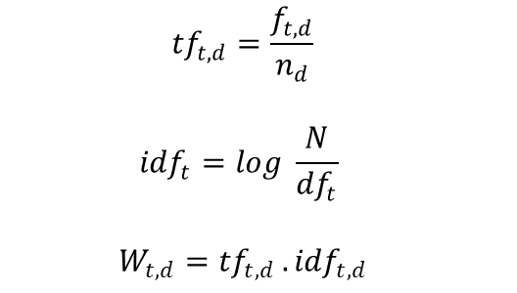
Ektraksi Data
Tahap ini mengubah teks komentar pengguna menjadi sebuah vektor agar mudah untuk dibaca dan dihitung oleh sistem. Ekstraksi Data ini menggunakan metode TF-IDF. Perhitungan TF-IDF menggunakan persamaan berikut.
 | $${tf}_{t,d}=\frac{f_{t,d}}{n_{d}}$$ $${idf}_{t}=log \frac{N}{{df}_{t}}$$ $$W_{t,d}={tf}_{t,d} . {idf}_{t,d}$$
Potongan Source Code Ekstraksi Data
vectorizer = TfidfVectorizer(min_df=3, max_df=0.3, use_idf=True)
train_vectors = vectorizer.fit_transform(preprocessData1)
test_vectors = vectorizer.transform(preprocessData2)

Slide 15

Analisa Sentimen (1)
Algoritma Naïve Bayes
Teorema Bayes ini sendiri merupakan teorema yang lebih fokus pada konsep probabilitas bersyarat berdasarkan pengalaman masa lalu. Secara umum teorema dari Bayes dirumuskan dalam persamaan berikut.
 | $$P\left(A|B\right)=\frac{P\left(A\right).P\left(B|A\right)}{P\left(B\right)}$$
Potongan Source Code Algoritma Naïve Bayes
# model algoritma multinominal naive bayes
Naive = naive_bayes.MultinomialNB()
# training data
Naive.fit(train_vectors, Y_train)
# testing data
predictions_NB = Naive.predict(test_vectors)

Slide 16
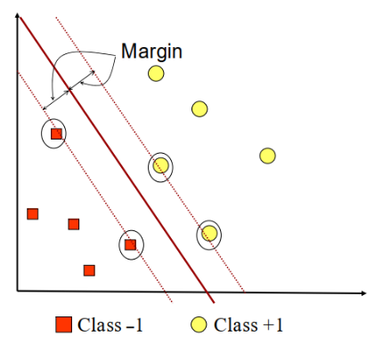



Analisa Sentimen (2)
Algoritma Support Vector Machine
Sedangkan SVM merupakan metode memprediksi dalam pengklasifikasian dan regresi. Dengan mencari hyperplane untuk memaksimalkan margin antar kelas data. Hyperplane berguna untuk memisahkan 2 kelompok kelas yaitu -1 dan +1. Persamaan Algoritma SVM terdapat pada persamaan berikut.
 | $\vec{w} . \vec{x} +b=0$ (Hyperplane)
 | $\vec{w} . \vec{x} +b <0$ (Kelas -1)
 | $\vec{w} . \vec{x} +b ≥0$ (Kelas +1)
Potongan Source Code Algoritma Support Vector Machine
# model algoritma support vector machine
SVM = svm.SVC(kernel='linear')
# training data
SVM.fit(train_vectors, Y_train)
# testing data
predictions_SVM = SVM.predict(test_vectors)

Slide 17
Hasil Analisa Sentimen dan Perbandingan (1)
Hasil Pengujian Algoritma Support Vector Machine
Jumlah Data Latih | Jumlah Data Uji | Sentimen | Precision SVM (%) | Recall SVM (%) | F1-Score SVM (%) | Accuracy SVM (%)
800 | 200 | Pos | 100 | 100 | 100 | 100
 |  | Neg | 100 | 100 | 100
700 | 300 | Pos | 97 | 93 | 95 | 99
 |  | Neg | 99 | 100 | 99
600 | 400 | Pos | 92 | 85 | 89 | 97.75
 |  | Neg | 98 | 99 | 99
500 | 500 | Pos | 93 | 80 | 86 | 97.40
 |  | Neg | 98 | 99 | 99

Slide 18
Hasil Analisa Sentimen dan Perbandingan (2)
Hasil Pengujian Algoritma Naïve Bayes
Jumlah Data Latih | Jumlah Data Uji | Sentimen | Precision Naïve Bayes (%) | Recall Naïve Bayes (%) | F1-Score Naïve Bayes (%) | Accuracy Naïve Bayes (%)
800 | 200 | Pos | 100 | 67 | 80 | 97
 |  | Neg | 97 | 100 | 98
700 | 300 | Pos | 100 | 67 | 80 | 97
 |  | Neg | 96 | 100 | 98
600 | 400 | Pos | 93 | 63 | 75 | 95.75
 |  | Neg | 96 | 99 | 98
500 | 500 | Pos | 97 | 55 | 70 | 95.20
 |  | Neg | 95 | 100 | 97

Slide 19
Hasil Analisa Sentimen dan Perbandingan (2)
Perbandingan Algoritma Support Vector Machine dan Naïve Bayes
Kesimpulan : Algoritma Support Vector Machine lebih baik dari segi akurasi, Precision, Recall, f1-score dan waktu eksekusinya dibandingkan dengan Algoritma Naïve Bayes
Support Vector Machine memperoleh hasil :
Akurasi rata-rata = 98.53%
Rata-rata precision = 97.12%
Rata-rata Recall = 94.5%
Rata-rata f1-score = 95.87%
Waktu eksekusi algoritma = 0.0015 second
Naïve Bayes memperoleh hasil :
Akurasi rata-rata = 96.23%
Rata-rata precision = 96.75%
Rata-rata Recall = 81.37%
Rata-rata f1-score = 87%
Waktu eksekusi algoritma = 0.002 second

Slide 20
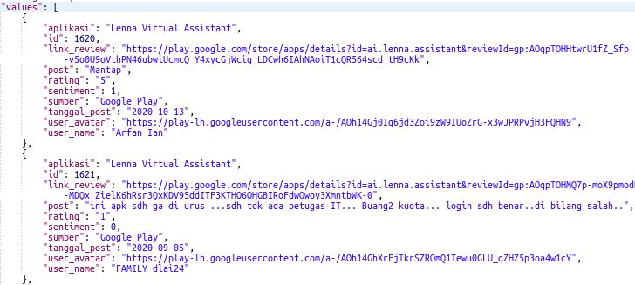
Hasil Analisa Sentimen dari Sisi
Aplikasi (1)
Hasil Komentar dan Prediksi Sentimen dari Response API

Slide 21
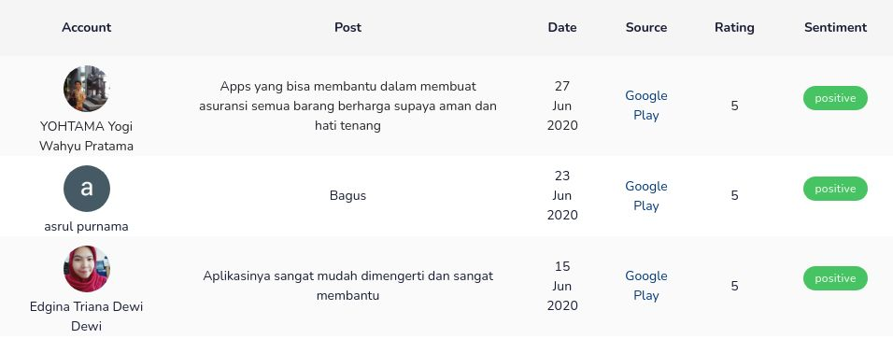
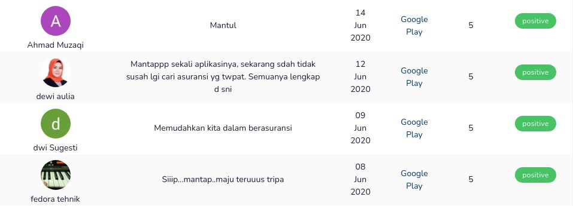
Hasil Analisa Sentimen dari Sisi
Aplikasi (1)
Hasil Komentar dan Prediksi Sentimen dari Website Lenna Analytic

